Slide 1
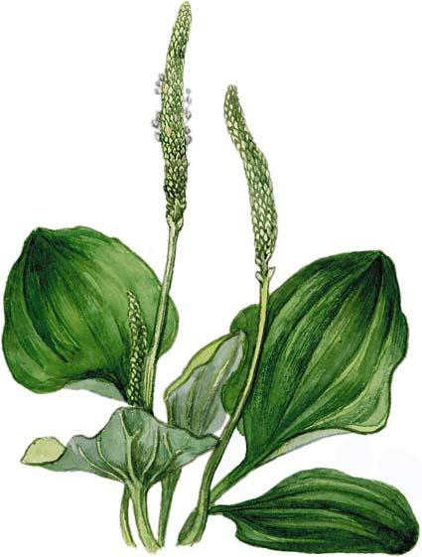
В’ється стежка через поле. Йдеш по ній і бачиш по боках подорожник. Росте він на узбіччях, біля доріг, де ходять люди.
Подорожник – трав’яниста рослина. Його листочки міцні, круглі. Над темно-зеленим листям піднімаються стрілки-стебла. Дрібненькі квіточки зібрані у вузький колосок.
Навколо суха земля, а під листям подорожника вона волога, прохолодна. Чому ж це так? Мабуть, тому, що листочки цієї рослини тісно притиснуті до землі. Станеш випадково на листок подорожника, злякаєшся, що пошкодив його. А подорожник, як і раніше, міцно стоїть. Ото живуча трава!

